Slide 1
Internet of Things in the GC

Slide 2
Internet of Things – what it is and why it matters
Internet of Things, refers to the collective network of connected devices.
A “Thing” can be a machine, smart device or even an entire city.
This interconnectedness allows organizations to tap into new levels of data.
This highly mobilized data enables timely decisions and actions.
Notes:
2

Slide 3





















The Internet of Things – Trends & Disruptions
$5.5 - $12.6 TRILLION Estimated value enabled globally by 2030 ~McKinsey, Catching up to an Accelerating Opportunity
30 BILLION IoT connected devices by 2025 ~Statista
Canada’s GDP = $1.64 T
Capturing value will depend on establishing Interoperability and Cybersecurity
That’s 4 devices per person on the planet !
300% Increase in known Cyberattacks on IoT devices in 2019 and is now measured in Billions ~Forbes
45% of businesses cite lack of skills and expertise for IoT adoption ~ IoT World
63% of Canadians will adopt connected devices within 5 years
By 2025, data will be processed and delivered in real time through vast networks of connected devices that gather and transmit data and insights
~ McKinsey, Data Driven Enterprise of 2025
2 to 5 Years Estimated time for 8 transformational and 6 high-impact IoT innovations to become mainstream ~ Gartner Hype-cycle 2021

Slide 4
IoT Verticals
Smart Buildings
Smart Agriculture
Smart Cities.
Connected Healthcare
Smart infrastructure

Slide 5
Opportunities
Improve
GC Employee Productivity
Increase
Operational Efficiency
Manage
Costs and Resources More Effectively
Ensure
Safety and Security
Enhance
Citizen Experiences
Innovate
Create Intelligent Modern Applications for GC Workers

Slide 6
Digital Platforms IoT Program
Our Objective:
Work with other departments and teams within SSC to develop Use Cases and Proof of concepts related to IoT
We Provide IoT Expertise
Recommendations based on IoT Proof of Concepts
Repository of IoT proof of Concepts
Assistance or guidance implementing IoT solutions.
Potential to share development work between teams and/or departments

Slide 7
Current IoT Projects
Department of Fisheries and Oceans
Assist DFO in investigating the feasibility of using IoT to improve their Material Management of Scientific equipment.
Focus on Equipment location and usage
Agriculture and Agri-Foods Canada
Development of Cloud based IoT Platform to allow remote sensors to stream data to cloud using LoRaWan technology
Create of data repository and visualization tools
Help AAFC employees gain hands on IoT and cloud development experience

Slide 8
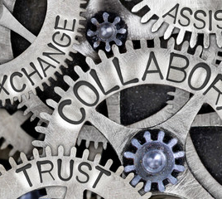
Potential Future Use Cases
Potential Projects
Network Connectivity with IoT devices and ASEC (DFO)
IoT Cloud Platform as a Service (SSC Science Team)
Future areas of investigation
Develop onboarding process for IoT devices to Government networks
Digital Twins
Feeding IoT data into Data lakes and AI language Models

Slide 9
Internet des objets au sein du GC __________________________________

Slide 10
Internet des objets au sein du GC __________________________________

Slide 11
Internet des objets – De quoi s’agit-il et pourquoi est-ce important?
L’Internet des objets (IdO) désigne le réseau collectif des appareils connectés.
Un « objet » peut être une machine, un appareil intelligent ou même une ville entière.
Cette interconnectivité permet aux organisations d’exploiter de nouveaux niveaux de données.
Ces données fortement mobilisées permettent de prendre des décisions et d’agir rapidement.
Notes:
11

Slide 12
Internet des objets – Tendances et perturbations
Entre 5,5 et 12,6 billions de dollars Valeur estimative ajoutée d’ici 2030 - McKinsey, Catching up to an Accelerating Opportunity
30 milliards d’appareils d’IdO connectés d’ici 2025 - Statista
PIB du Canada = 1,64 T$
Pour saisir la valeur, il faut établir l’interopérabilité et améliorer la cybersécurité.
Cela représente 4 appareils par personne sur la planète!
300 % d’augmentation du nombre de cyberattaques connues sur les appareils d’IdO en 2019 et on parle actuellement de milliards d’attaques - Forbes
45 % des entreprises considèrent qu’elles n’ont pas les compétences ni l’expertise nécessaires pour adopter l’IdO - IoT World
63 % des Canadiens adopteront des appareils connectés d’ici 5 ans
D’ici 2025, les données seront traitées et fournies en temps réel au moyen de divers réseaux d’appareils connectés qui recueillent et transmettent des données et des renseignements
- McKinsey, The data-driven enterprise of 2025
De 2 à 5 ans Temps estimatif nécessaire pour que 8 innovations liées à l’IdO transformationnelles et 6 innovations à incidence élevée deviennent courantes - Gartner Hype-cycle 2021

Slide 13





Secteurs verticaux de l’IdO
Bâtiments intelligents
Agriculture intelligente
Villes intelligentes
Soins de santé connectés
Infrastructure intelligente

Slide 14
Possibilités
Améliorer
Productivité des employés du GC
Augmenter
Efficacité opérationnelle
Gérer
Coûts et ressources plus efficacement
Assurer
Sécurité et sûreté
Améliorer
Expérience des citoyens
Innover
Créer des applications modernes intelligentes pour les fonctionnaires

Slide 15
Programme de plateformes numériques pour l’IdO
Notre objectif
Travailler avec d’autres ministères et des équipes de SPC pour mettre au point des cas d’utilisation et des validations de principe liés à l’IdO
Fournir une expertise en matière d’IdO
Recommandations fondées sur les validations de principe liées à l’IdO
Dépôt des validations de principe de l’IdO
Aide ou directives concernant la mise en œuvre des solutions d’IdO
Possibilité de répartir les travaux de mise au point entre les équipes et les ministères

Slide 16
Possibles cas d’utilisation futurs
Projets possibles
Connectivité du réseau avec les appareils d’IdO et le Centre d’entreprise des sciences de l’Atlantique (MPO)
Plateforme infonuagique comme service pour l’IdO (équipe scientifique de SPC)
Domaines d’enquête futurs
Définir le processus d’intégration des appareils d’IdO dans les réseaux du GC
Jumeaux numériques
Ajouter les données de l’IdO aux bassins de données et aux modèles de langage fondés sur l’intelligence artificielle

Slide 17
Controlling IoT Devices using Augmented Reality

Slide 18
Augmented Reality (AR)
A technology that overlays 3D digital content onto the real world, enhancing or altering how we perceive our environment. This content can be used to interact with physical IoT devices and display the data that they generate.
Internet of Things (IoT)
A network of devices that are embedded with sensors, software, and other technologies to collect, exchange, and transmit data over the internet.

Slide 19
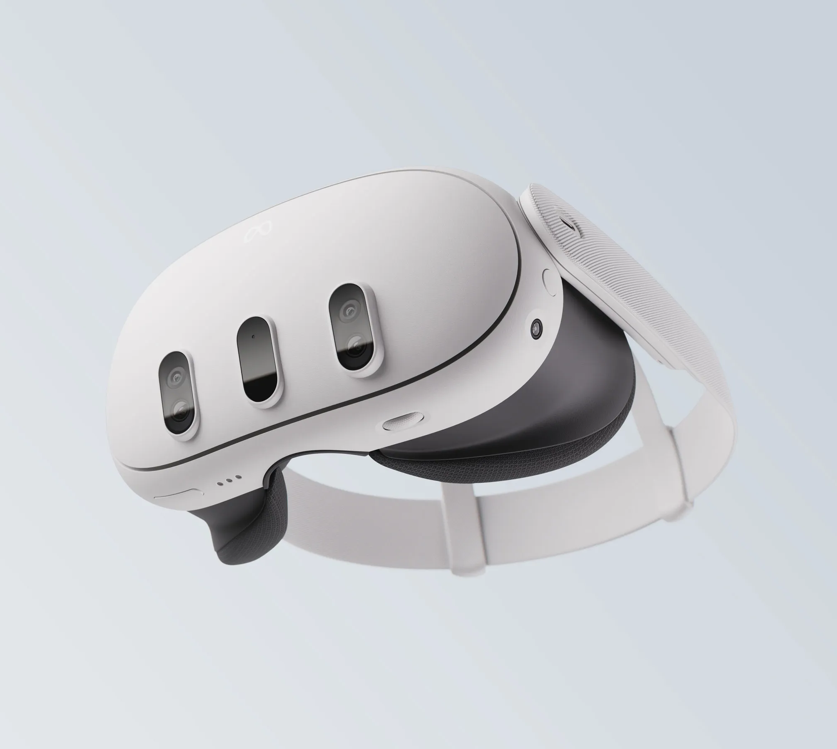
Benefits of Augmented Reality
Enhanced User Experience
Real-time Data visualization
Improved Decision Making
Training and Simulation
Increased Productivity
Efficient Maintenance
Cost Reduction
Personalized Experience

Slide 20
Digital Twins

Slide 21
Digital Twin
A digital twin is a virtual representation of an object or system designed to reflect a physical object accurately. It spans the object's lifecycle, is updated from real-time data and uses simulation, machine learning and reasoning to help make decisions.
- IBM

Slide 22

Component or Parts
Products
System or Unit
Process
Environmental
Types of Digital Twins

Slide 23
Enhanced Monitor and Maintenance
Improved Decision-Making
Cost Savings
Increased Efficiency
Risk Management
Collaboration and Communication
Training and Simulation
Product Development and Innovation
Digital Twins Benefits and Advantages

Slide 24
Contrôle des appareils de l’IdO à l’aide de la réalité augmentée

Slide 25
Réalité augmentée (RA)
Une technologie qui superpose le contenu numérique 3D au monde réel, améliorant ou modifiant la façon dont nous percevons notre environnement. Ce contenu peut être utilisé pour interagir avec les appareils physiques de l’Internet des objets (IdO) et afficher les données qu’ils génèrent.
Internet des Objets (IdO)
Un réseau d’appareils qui comportent des capteurs, des logiciels et d’autres technologies pour recueillir, échanger et transmettre des données sur Internet.

Slide 26
Avantages de la RA
Expérience utilisateur améliorée
Visualisation des données en temps réel
Facilitation de la prise de décision
Formation et simulation
Productivité accrue
Maintenance efficace
Réduction des coûts
Expérience personnalisée

Slide 27
Jumeaux numériques

Slide 28
Jumeau numérique
Un jumeau numérique est une représentation virtuelle d’un objet ou d’un système conçu pour refléter un objet physique avec précision. Il couvre le cycle de vie de l’objet, est mis à jour à partir de données en temps réel et utilise la simulation, l’apprentissage automatique et le raisonnement pour faciliter la prise de décisions.
- IBM

Slide 29
Composantes ou pièces
Produits
Système ou unité
Processus
Environnement
Types de
jumeaux numériques

Slide 30
Surveillance accrue et maintenance améliorée
Facilitation de la prise de décisions
Économies
Efficacité accrue
Gestion des risques
Collaboration et communication
Formation et simulation
Développement de produits et innovation
Avantages des jumeaux numériques

